Slide 1


路由器基本配置
汇报人：赵润梅 何露
指导老师：黄泽伟

Slide 2


目录
路由器概述
路由器配置基础
路由器基本配置步骤
路由器维护与故障排除
路由器安全配置
路由器高级功能（可选）

Slide 3
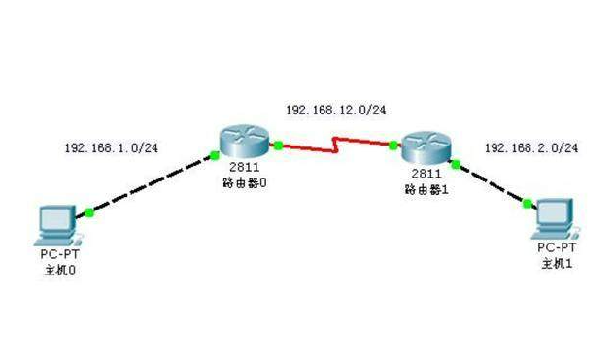
PART 01
路由器概述

Slide 4
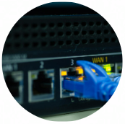


路由器的定义与功能
网络层设备
数据包转发
流量控制与安全
路由器是工作在OSI模型第三
层（网络层）的硬件设备，
通过解析数据包中的IP地址
实现跨网络通信，支持IPv4/
IPv6协议栈，具备逻辑寻址
和路径选择能力。
基于动态或静态路由表，路
由器通过最长前缀匹配算法
确定最优路径，执行数据包
的接收、解封装、路由查询
和转发操作，支持NAT、ACL
等高级功能。
内置QoS机制可对流量分类
优先级调度，同时通过防火
墙规则、VPN隧道加密等技
术保障数据传输安全，防范
DDoS攻击和未授权访问。

Slide 5

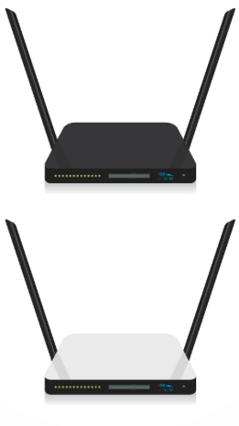
路由器在网络中的作用
异构网络互联
支持以太网、帧中继、ATM等多种物理接口，实现
LAN/WAN、有线/无线网络的协议转换与互联，解决
不同MTU、速率和传输介质的兼容性问题。
路径优化与负载均衡
运行OSPF、BGP等动态路由协议，实时感知网络拓
扑变化，通过度量值（如带宽、延迟）计算最优路
径，并支持ECMP（等价多路径路由）分流流量。
子网划分与广播隔离
通过VLAN和子网划分逻辑隔离广播域，减少网络拥
塞；同时作为默认网关，为终端设备提供跨子网通
信能力。

Slide 6
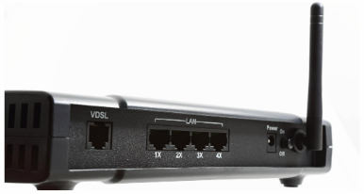

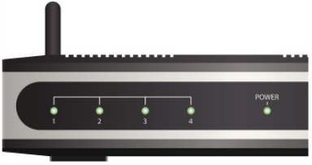
路由器的基本组成
硬件组件
路由表与转发表
包括中央处理器（CPU）用
于路由计算、ASIC芯片加速
数据转发、内存（RAM/RO
M）存储路由表与运行配置
，以及物理接口模块（如SF
P光模块、RJ45电口）。
路由表存储目标网络与下一
跳的映射关系，转发表（FI
B）由路由表生成，通过硬件
加速实现高速查表转发，二
者协同完成数据平面操作。
软件系统
运行IOS（思科）、VRP（华
为）等网络操作系统，提供
CLI/GUI管理界面，支持SNM
P监控、Syslog日志记录及固
件升级功能。

Slide 7
PART 02
路由器配置基础

Slide 8
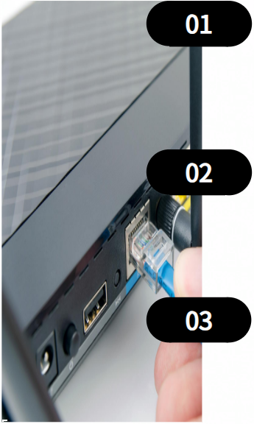
初始连接与登录方式（Console/Telnet/SSH）
Console线连接（首次登录）
通过Console线物理连接路由器的Console接口与计算机的串口（或
USB转串口），使用终端仿真软件（如PuTTY、SecureCRT）以默认
波特率（通常为9600）登录。此方式为带外管理，不依赖网络状
态，适用于设备初始化或故障恢复。
Telnet远程登录
需先通过Console配置管理接口IP并启用Telnet服务（`telnet server
enable`），在VTY用户界面下设置认证模式（如密码认证`authentic
cation-mode password`）和登录密码。Telnet为明文传输，适用于
内网临时管理，但安全性较低。
SSH安全登录
相比Telnet，SSH通过加密通信保障安全性。需生成RSA密钥对（`r
sa local-key-pair create`），启用SSH服务（`stelnet server enable`），
并在VTY界面指定认证方式为`authentication-mode scheme`（支持
用户名密码或密钥认证）。

Slide 9

基本命令行界面（CLI）操作
命令层级与简写
CLI支持命令简写（如`sys`代替`system-view`）和上下文提示。输入`?`
可查看当前模式下的可用命令，`Tab`键自动补全命令。不同模式（用户
/特权/配置）对应不同操作权限，例如`display`命令仅在用户/特权模
式下执行。
配置查看与保存
使用`display current-configuration`查看当前配置，`display interface Gigabit
Ethernet 0/0/0`检查接口状态。配置需通过`save`命令保存至启动文件（`s
tartup.cfg`），否则重启后丢失。
历史命令与日志
通过上下箭头调用历史命令，`undo`命令撤销配置（如`undo shutdown`启
用接口）。系统日志可通过`info-center enable`启用，并指定日志主机（`I
nfo-center loghost`）集中管理。

Slide 10
PART 03
路由器基本配置步骤

Slide 11



接口IP地址配置
物理接口配置
逻辑接口配置
接口状态检查
首先需要为路由器的物理接
口(如GigabitEthernet0/0)分
配IP地址，使用iinterface`命
令进入接口配置模式，通过
`ip address <lP地址><子网掩
码>命令完成配置确保接口
状态为"up"。
对于VLAN或Loopback等逻辑
接口，同样需要分配IP地址，
使用interface vlan <VLAN ID>
或interface loopback<编号>命
令进入配置模式，再通过ip
佔ㄎ冦醐旂种露dress命令完
成配置。
配置完成后，使用`showipin
terface brief命令验证接口状
态和IP地址分配情况，确保
所有接口均处于激活状态且
IP地址配置正确。

Slide 12

路由协议配置(静态路由/RIP/OSPF)
静态路由配置
通过`ip route<目标网络><子网掩码>{下一跳地址|出接口}`
命令手动添加路由条目，适用于小型网络或特定路径控制
场景，需注意管理距离(AD值)的调整。
RIP协议配置
使用`router rip`命令启用RIP路由协议，通过`network<直连
网络>'命令宣告直连网络，可设置版本(RIPv1/v2)和被动接
口等参数，适用于小型动态网络。
OSPF协议配置
通过`router ospf<进程ID>`命令启用OSPF，使用`network<
网络地址><反掩码> area<区域号>`宣告网络，需合理划分
区域(骨干区域Area 0与非骨干区域)，适用于中大型网络。

Slide 13
PART 04
路由器维护与故障排除

Slide 14

常用诊断命令(ping/traceroute/show)
traceroute命令
用于追踪数据包从源到目标的路
径，命令格式为`traceroute<目标
IP或域名>。通过显示每一跳的!P
地址和延迟，可以定位网络瓶颈
或故障节点。
ping命令
用于测试网络连通性，命
令格式为`ping<目标IP或
域名>。通过分析丢包率
和延迟时间，可以判断网
络连接质量。例如，连续
丢包可能表明链路故障或
目标设备不可达。
show命令
用于查看路由器状态和配置信息，
常用子命令包括`show interface'(
查看接口状态)、showip route'(查
看路由表)和`showversion'(查看设
备版本信息)。这些命令是日常维
护和故障排查的基础工具。

Slide 15
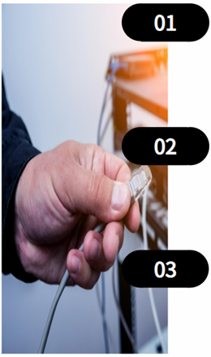
常见故障处理流程
链路故障处理
首先使用`show interface`命令检查接口状态，确认物理层和链
路层是否正常。如果接口状态为down，需检查线缆、光模块或对
端设备是否正常工作。
路由问题排查
通过`showip route`命令检查路由表，确认是否有到达目标网络
的路由条目。如果路由缺失，需检查路由协议配置或静态路由设
置。
性能问题分析
当网络出现延迟或丢包时，使用`ping`和`traceroute`命令测试
路径质量，并结合`show processcpu`和`show memory'命令检查
设备资源使用情况，定位性能瓶颈。

Slide 16
PART 05
路由器安全配置

Slide 17

访问控制列表(ACL)配置
精确流量控制
ACL通过定义源/目的IP地址、端口号、协议类型等规则，实现对数据包的
精细化过滤。例如，禁止特定网段访问敏感服务(如Telnet)，仅允许SMTP
流量通过，从而降低攻击面。
优先级与性能优化
ACL可基于协议类型(如VOIP、视频流)设置优先级，确保关键业务流量优
先处理，同时限制P2P等高带宽应用，提升网络整体性能。
防御网络攻击
通过ACL阻断常见攻击流量(如ICMP洪水、SSH暴力破解)，例如拒绝来自
外部的ICMP回显请求(ping)，防止DoS攻击探测内网拓扑。

Slide 18
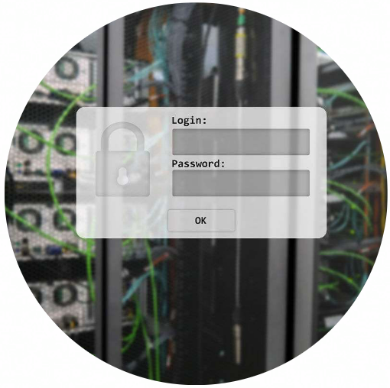
远程管理安全设置
SSH替代Telnet
禁用明文传输的Telnet服务，强制使用SSH协议进行远
程管理，结合RSA密钥认证和强密码策略(如长度》12
位，包含大小写及特殊字符)，避免凭证窃取。
访问限制与审计
仅允许特定管理IP地址通过ACL访问路由器管理接口，
并启用日志记录功能，实时监控登录行为，异常登录
触发告警(如多次失败尝试)。
会话超时与多因素认证
设置空闲会话超时(如5分钟自动断开)，并集成TOTP动
态令牌或生物认证(如指纹)，防止会话劫持和未授权
访问。

Slide 19
PART 06
路由器高级功能(可选)

Slide 20

NAT地址转换配置
静态NAT配置
通过一对一映射将内部私有IP地址转换为公有IP地址，适用于需要
对外提供固定访问入口的服务器(如Web/FTP服务器)。配置命令包
括`ip nat inside source static<内部IP><外部IP>`及接口模式
下指定内外网方向。
动态NAT配置
利用地址池实现多对多地址转换，通过`ip nat pool<名称><起始I
P><结束IP>`定义地址池，配合ACL指定允许转换的内部地址范围，
最后用`ipnatinside source list<ACL编号>pool<名称>'激活转换
。PAT端口复用
PAT端口复用
通过`ip nat inside source list<ACL编号>interface<外网接口>
overload`实现多内网IP共享单一公网IP，利用端口号区分会话，有
效解决IPv4地址不足问题，需确保外网接口已配置公有IP。

Slide 21

VLAN间路由配置
三层交换机SVI配置
通过`interface vlan<lD>`创建虚拟
接口并分配IP地址，启用`ip routi
ng`开启路由功能。相比单臂路由
，数据转发不经过物理接口，吞
吐量更高，适合企业级多VLAN环
境。
单臂路由实现
在路由器子接口(如G0/0.10)
上配置encapsulation dot10 <
VLAN ID>`并分配对应VLAN的
IP地址，物理接口需启用`no
shutdown~。适用于跨VLAN
通信需求较少的中小型网络，
但可能成为带宽瓶颈。
路由协议适配
在VLAN间路由场景下，可配置OS
PF或EIGRP等动态协议，通过`net
work<VLAN网段><反掩码>声明直
连VLAN网络，实现自动路由学习
和故障切换。

Slide 22
谢谢

